Slide 1
Кем быть?
Русский язык и литература. 5 класс

Slide 2
Цели урока:
Вы узнаете:
лексическое и грамматическое значение слов;
теоретический материал о морфологии;
Вы будете:
- определять части речи;
- использовать существительные и прилагательные, правильно согласовывая по роду, числу и падежу;

Slide 3


Тематический словарь урока
-лексическое значение
-грамматическое значение
-морфология

Slide 4
Прочитайте загадку. О чём эта загадка?
Без него нам ни одеться,
Ни покушать, ни согреться,
Даже рыбку из пруда
Не достанешь никогда.
Вопросы для обсуждения
- Что является для человека важным и нужным в жизни?
Как вы считаете, учеба - это труд?
Какое значение имеет слово труд? На какой вопрос отвечает? Какой частью речи является?

Slide 5

Примерные ответы
- Правильно. Учёба тоже труд.
Труд- это работа, занятие, которое человеку по душе.
Отвечает на вопрос (что?), обозначает предмет.
Является именем существительным.

Slide 6
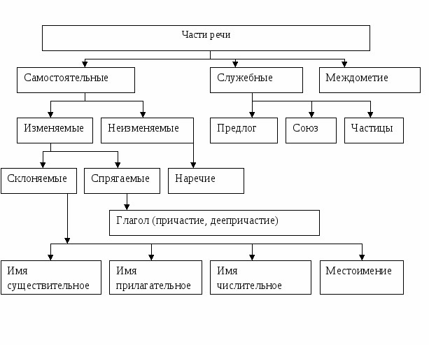
Теоретического материала
Обратите внимание на таблицу:

Slide 7

Теоретического материала
Морфология-раздел науки о языке, в котором слово изучается как часть речи. Всего 10 частей речи. Они делятся на самостоятельные, служебные и междометия.

Slide 8
Практическое задание №1
Заполнение «Концептуальной таблицы»
Выписать из упражнения 270 на странице 126-127
по 2 слова, обозначающие предмет, признак и действие.
№ | Слова, обозначающие предмет | Слова, обозначающие признак | Слова, обозначающие действие
1
2

Slide 9
Правильный вариант задания №1
№ | Слова, обозначающие предмет | Слова, обозначающие признак | Слова, обозначающие действие
 | Имена существительные | Имена прилагательные | Глагол
1 | человек | природные | шил
2 | рыба | любого | находит

Slide 10
Стратегия «Лови ошибку»
Посмотрите на эти предложения . Найдите ошибки.
Врач готовит еду.
Шофёр снимает кино.
Почтальон красит стены.
Повар лечит людей.
Режиссёр водит машину.
Учитель шьёт одежду.
Портной учит детей.
Маляр приносит письма.
Практическое задание №2

Slide 11
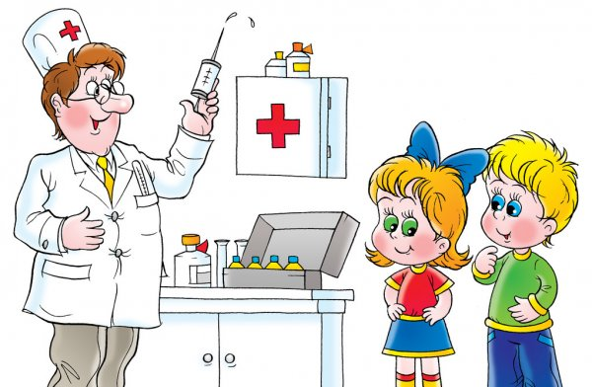
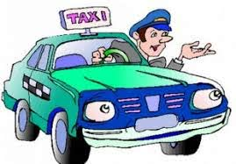
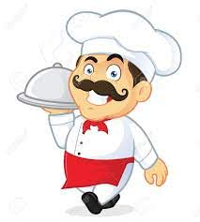

Стратегия «Лови ошибку»
Врач лечит людей.
Шофер водит машину.
Почтальон приносит письма.
Повар готовит еду.
Режиссер снимает кино.
Учитель учит детей.
Портной шьет одежду.
Маляр красит стены.
Правильный вариант задания №2

Slide 12
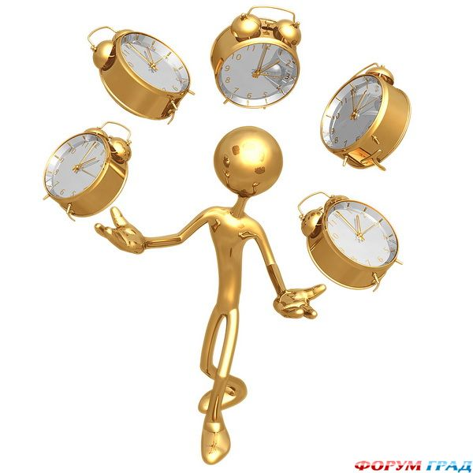
Рефлексия
Назовите 3 момента, которые у вас получились хорошо в процессе урока и предложите одно действие, которое улучшит вашу работу на следующем уроке.

Slide 13

Домашнее задание
Войдите на портал Bilim Land и получите информацию по сегодняшней теме.
- Укажите верные(В) или неверные (Н) ответы.
на странице 130

Slide 14
Баршаға қолжетімді, сапалы білім!
Үш тілді
Цифрлы Қазақстан
Нәтижелі
Қол
жетімді
Дербес оқыту
Тиімді
Білімді бағалау
Заманауи технология
Качественное образование,
доступное всем!

